Slide 1
الثالث الثانوي
الصف/ المرحلة
الأول
الفصل الدراسي
كــــــــيــــــمــــــــيــــــــاء 3
المـــــــــــــــــــــــــــــــــــــــــادة
الطاقة الكيميائية والكون ص66
موضوع الدرس
مــــــــــاجــــــــــد الـــــــــحــــــــــــكـــــــــــمــــــي
اسم المعلم

Slide 2
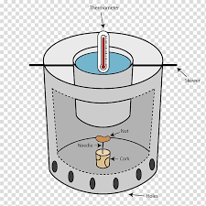
الطاقة الكيميائية والكون
ما الذي تدرسه الكيمياء الحرارية؟

Slide 3
الطاقة الكيميائية والكون
الكيمياء الحرارية
تدرس الكيمياء الحرارية تغيرات الحرارة التي ترافق التفاعلات الكيميائية وتغيرات الحالة الفيزيائية.

Slide 4
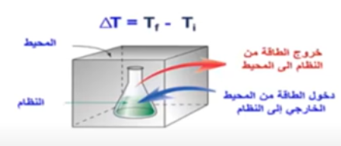
الطاقة الكيميائية والكون
النظام:
جزء معين من الكون يحتوي على التفاعل أو العملية المراد دراستها.
المحيط:
كل شيء في الكون غير النظام.
الكون:
الكون = النظام + المحيط.

Slide 5

الطاقة الكيميائية والكون
أهمية الكيمياء الحرارية
الكمادات الساخنة
تنتقل الحرارة من الكمادة الساخنة (النظام) إلى يديك (المحيط)
التفاعل الطارد للحرارة

Slide 6
الطاقة الكيميائية والكون
أهمية الكيمياء الحرارية
4 Fe + 3O2 2Fe2O3 + 1625 kJ
يستخدم الجنود في الميدان التفاعل السابق في:
تسخين الوجبات
تدفئة الأيدي

Slide 7
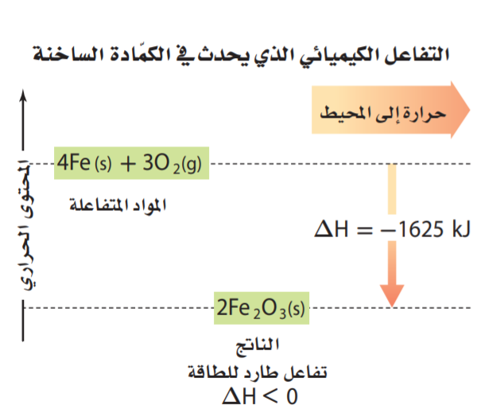
الطاقة الكيميائية والكون
المحتوى الحراري H:
هو المحتوى الحراري للنظام تحت ضغط ثابت.
التغّير في المحتوى الحراري ∆ H rxn :
هو كمية الحرارة الممتصة أو المنطلقة في التفاعل الكيميائي.

Slide 8
الطاقة الكيميائية والكون
التغّير في المحتوى الحراري ∆ H rxn :
القانون المستخدم:
∆ H rxn = Hf - Hi
Hi المحتوى الحراري للمواد عند بداية التفاعل (المتفاعلات)
Hf المحتوى الحراري للمواد عند نهاية التفاعل(النواتج)

Slide 9
الطاقة الكيميائية والكون
التغير في المحتوى الحراري ∆ H rxn
∆ H rxn = Hf - Hi
المحتوى الحراري للمتفاعلات - المحتوى الحراري للنواتج = التغير في المحتوى الحراري
1- التفاعل الطارد (المنتج ) للحرارة: الإشارة ( - )
2- التفاعل الماص (المستهلك ) للحرارة: الإشارة ( + )

Slide 10
الطاقة الكيميائية والكون
أنواع التفاعلات الحرارية
1- التفاعل الطارد (المنتج ) للحرارة: الإشارة ( - )
2- التفاعل الماص (المستهلك ) للحرارة: الإشارة ( + )

Slide 11
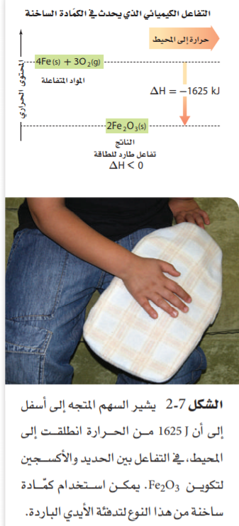
الطاقة الكيميائية والكون
أنواع التفاعلات الحرارية
1- التفاعل الطارد (المنتج ) للحرارة: الإشارة ( - )
تكون فيه قيمة المتفاعلات أكبر من قيمة النواتج

Slide 12
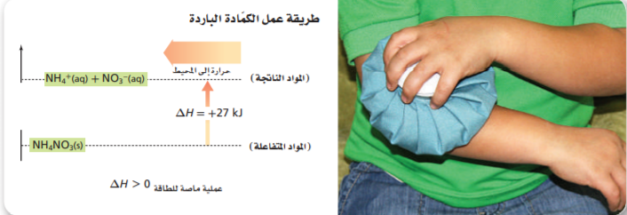
الطاقة الكيميائية والكون
أنواع التفاعلات الحرارية
2- التفاعل الماص (المستهلك ) للحرارة: الإشارة ( + )
تكون فيه قيمة النواتج أكبر من قيمة المتفاعلات

Slide 13
الطاقة الكيميائية والكون
التقويم
إذا كان المحتوى الحراري للنواتج أكبر من المحتوى الحراري للمتفاعلات فإن التفاعل :
طارد للحرارة.
منتج للحرارة.
ماص للحرارة.

Slide 14

الطاقة الكيميائية والكون
الحرارة
الخلاصة :
المحتوى الحراري H
الطاقة الكيميائية والكون
المسعر
المحيط
النظام
هو جهاز معزول حراريا يستخدم لقياس كمية الحرارة الممتصة أو المنطلقة في أثناء عملية كيميائية أو فيزيائية
∆ H rxn = Hf - Hi
الكون
ماص للحرارة
طارد للحرارة
+
-

Slide 15

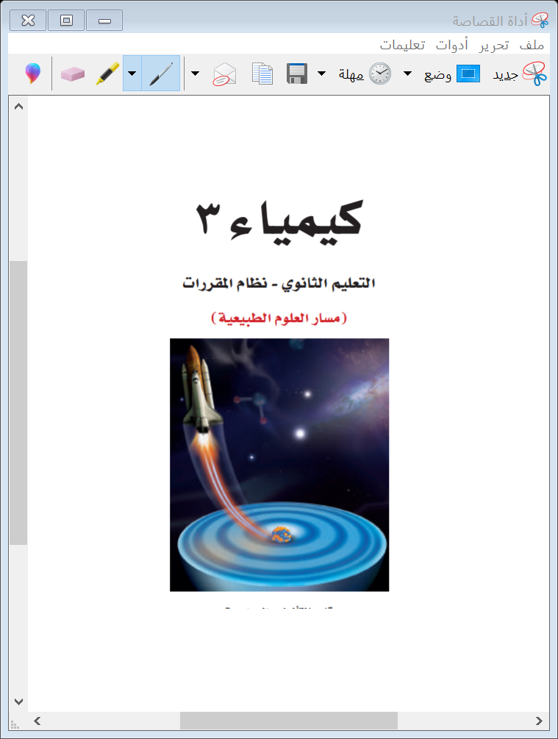
الطاقة الكيميائية والكون
المــــراجـــــــــع:
كتاب كيمياء3 التعليم الثانوي نظام المقررات
(مسار العلوم الطبيعية)
طبعة 1442 – 2020م
الفصل الدراسي الأول

